Slide 1
Introdução ao
Processamento de Dados
Textos / Strings / Cadeias
Francisco Sant'Anna
francisco@ime.uerj.br
http://github.com/fsantanna-uerj/IPD

Slide 2
Strings
São sequências (cadeias) de caracteres
São parecidas com listas
  possuem índices, comprimento, etc
nome = “Joaquim”
nome
nome[0]
len(nome)
Notes:
- TODO:
- mover esse slide em ordem de complexidade para o fim
- criar um slide em ordem de apresentacao para guiar a aula

Slide 3
Índices
Positivos: do início para o fim
Negativos: do fim para o início
len: comprimento
print(nome[0], nome[-7])
print(nome[6], nome[-1])
len(nome)
Notes:
- TODO:
- mover esse slide em ordem de complexidade para o fim
- criar um slide em ordem de apresentacao para guiar a aula

Slide 4
Concatenação
Operador +
  une (concatena) strings
v = ‘ola’ + ‘ ‘ + ‘mundo’
v
Notes:
- TODO:
- mover esse slide em ordem de complexidade para o fim
- criar um slide em ordem de apresentacao para guiar a aula

Slide 5
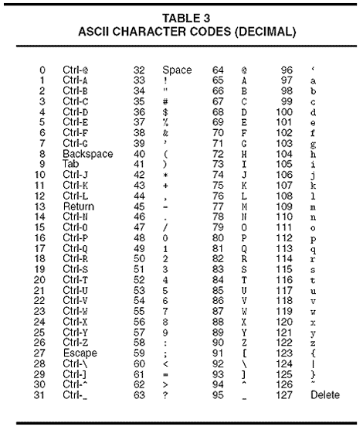
Representação Interna
Na memória, cada caractere é guardado como um código numérico pré-determinado.
Notes:
- TODO:
- mover esse slide em ordem de complexidade para o fim
- criar um slide em ordem de apresentacao para guiar a aula

Slide 6
Representação Interna
ord: converte um caractere para um número
chr: converte número para um caractere
ord(‘a’) ord(‘A’)
chr(97) chr(65)
ord(‘b’) ord(‘B’)
chr(98) chr(66)
Notes:
- TODO:
- mover esse slide em ordem de complexidade para o fim
- criar um slide em ordem de apresentacao para guiar a aula

Slide 7
Exemplo
Converter uma string de minúsculas para maiúsculas:
mins = input('string: ')
mais = ''
i = 0
dif = ord('a') - ord('A')
while i < len(s):
c = mins[i]
C = chr( ord(c) - dif )
mais = mais + C
i = i + 1
print(mais)
Notes:
- TODO:
- mover esse slide em ordem de complexidade para o fim
- criar um slide em ordem de apresentacao para guiar a aula

Slide 8
Trabalhando com strings
s1.count(s2)
  conta quantas vezes s2 aparece em s1
s1.lower() / s1.upper()
  converte s1 para caixa baixa/alta
‘banana’.count(‘na’)
‘banana’.count(‘aa’)
‘brasil’.upper()
‘.JPG’.lower()
Notes:
- TODO:
- mover esse slide em ordem de complexidade para o fim
- criar um slide em ordem de apresentacao para guiar a aula

Slide 9
Trabalhando com strings
s1.isdigit() / s1.isalpha() / s1.isalnum()
  diz se s1 é formado apenas por números / letras / números e letras
s1.replace(s2,s3)
  converte todas as ocorrências de s2 em s1 por s3
‘123’.isdigit()
‘maria’.isalpha()
‘joao1991’.isalnum()
‘brazil’.replace(‘z’,’s’)
Notes:
- TODO:
- mover esse slide em ordem de complexidade para o fim
- criar um slide em ordem de apresentacao para guiar a aula

Slide 10
Trabalhando com strings
s1.split(s2)
  quebra s1 em vários pedaços separados por s2
  guarda os pedaços em uma nova lista
‘1,2,3,4’.split(‘,’)
Notes:
- TODO:
- mover esse slide em ordem de complexidade para o fim
- criar um slide em ordem de apresentacao para guiar a aula

